Slide 1

mhw1
Francesco Carmelo Mirenda - 1000031021

Slide 2

Sito che si sta cercando di replicare: Project InVictus
URL:
https://www.projectinvictus.it/

Slide 3
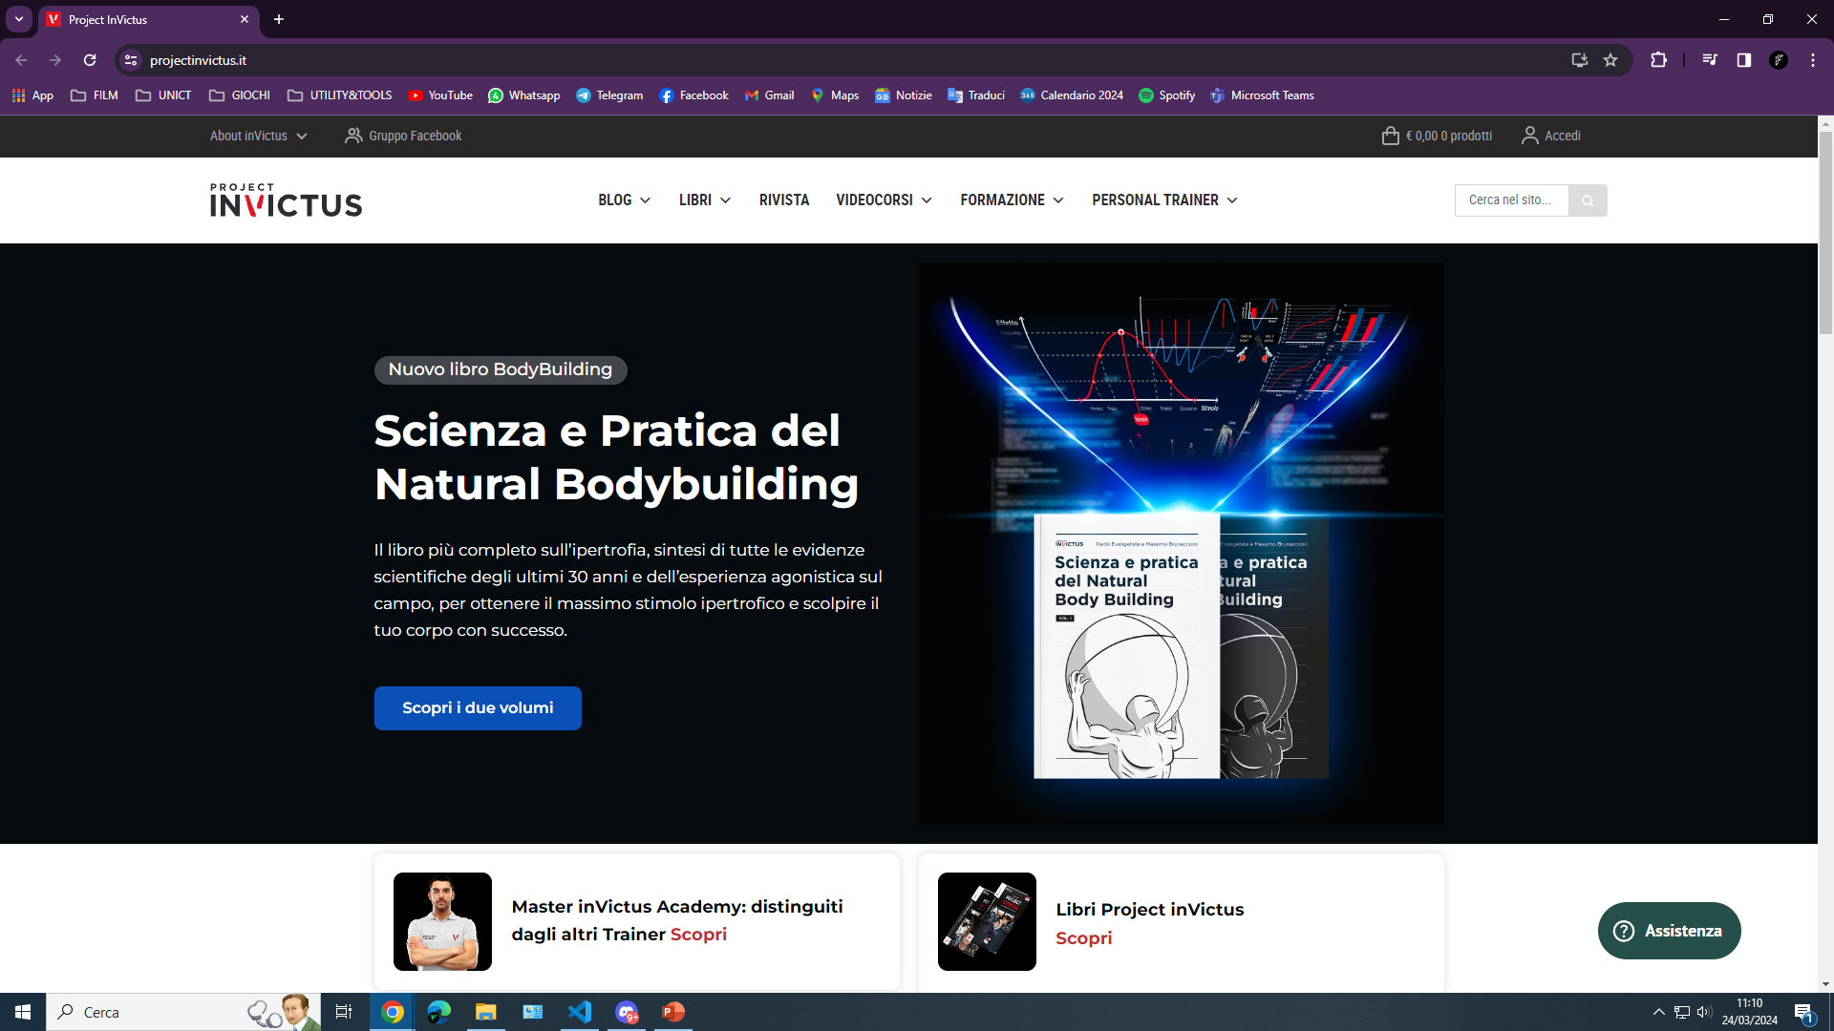

Slide 4
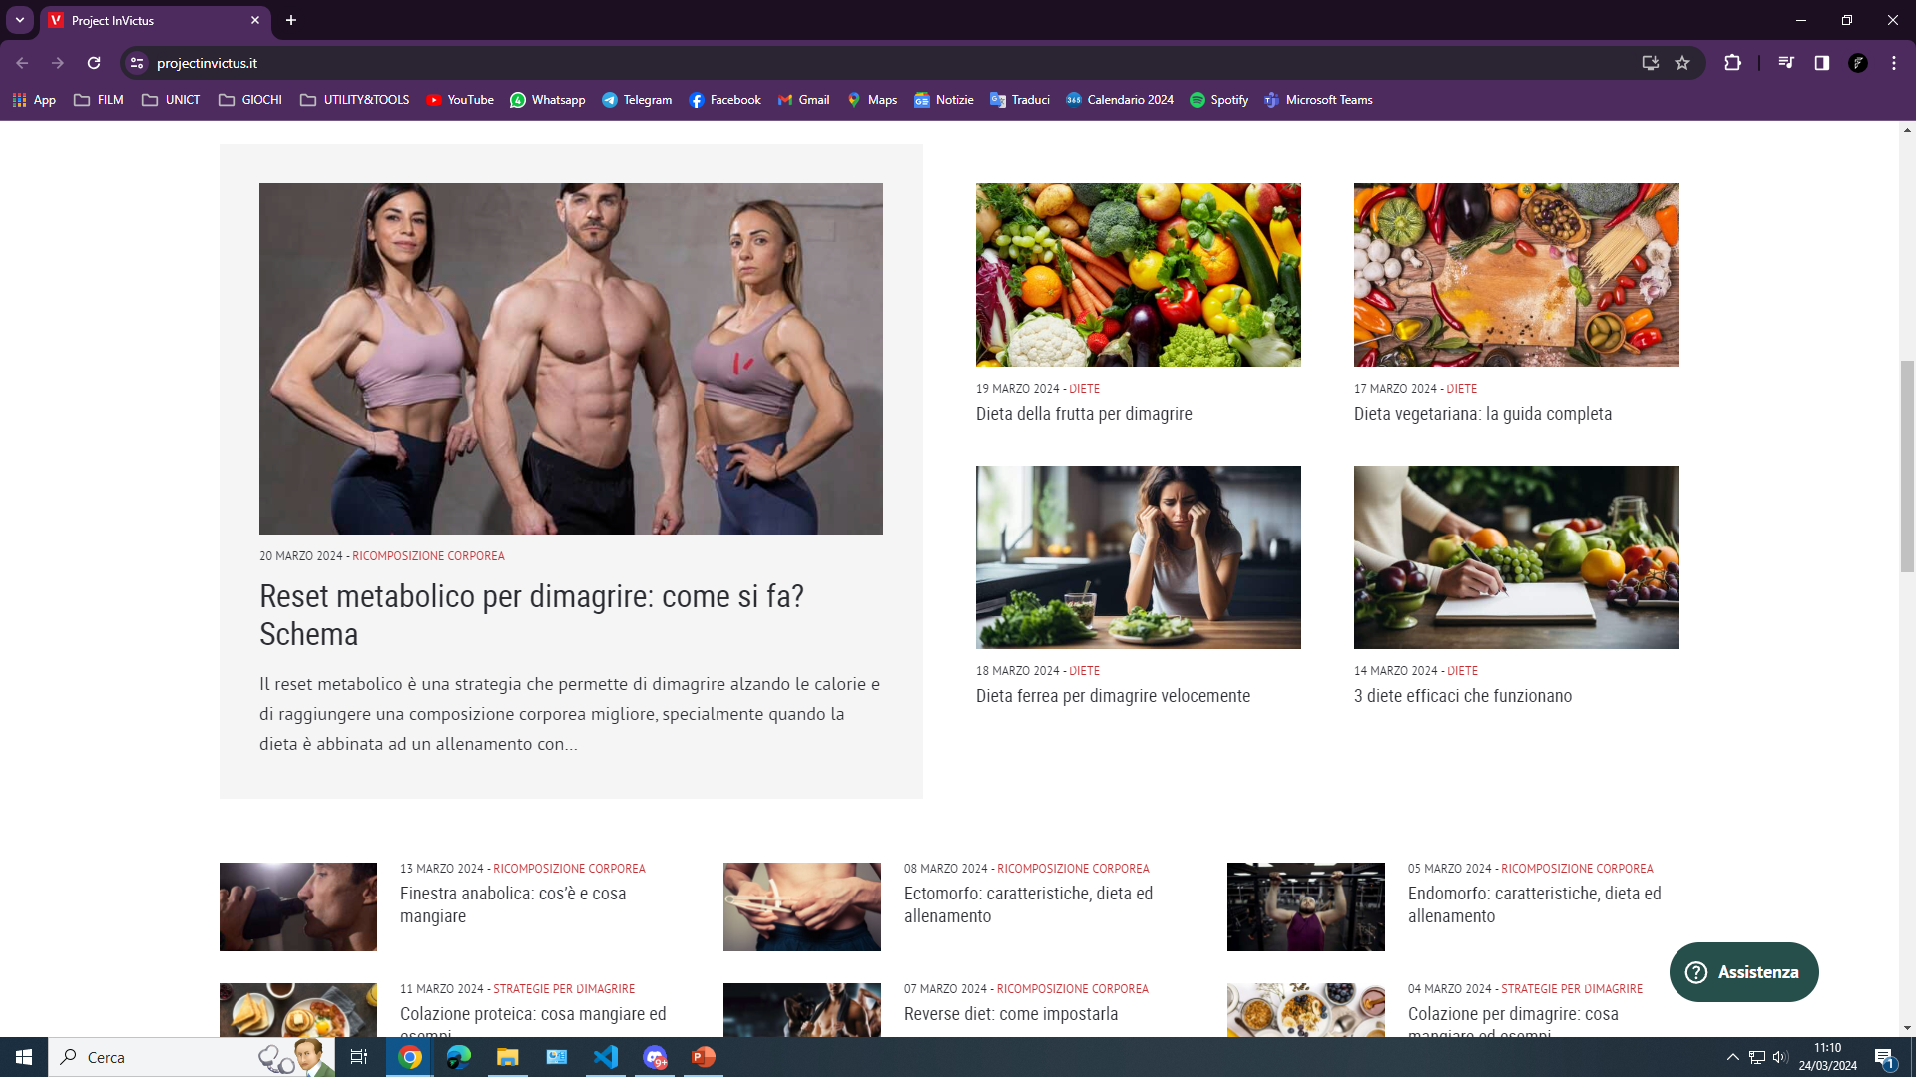

Slide 5
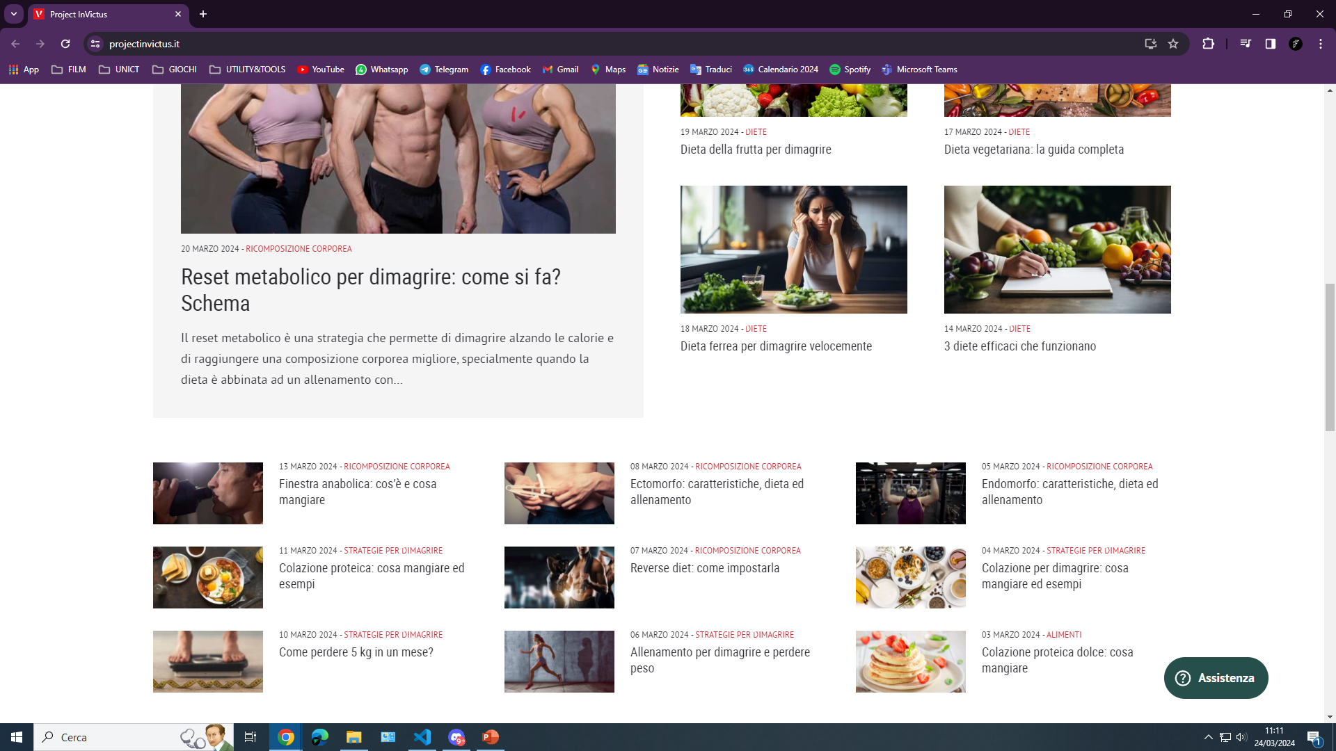

Slide 6
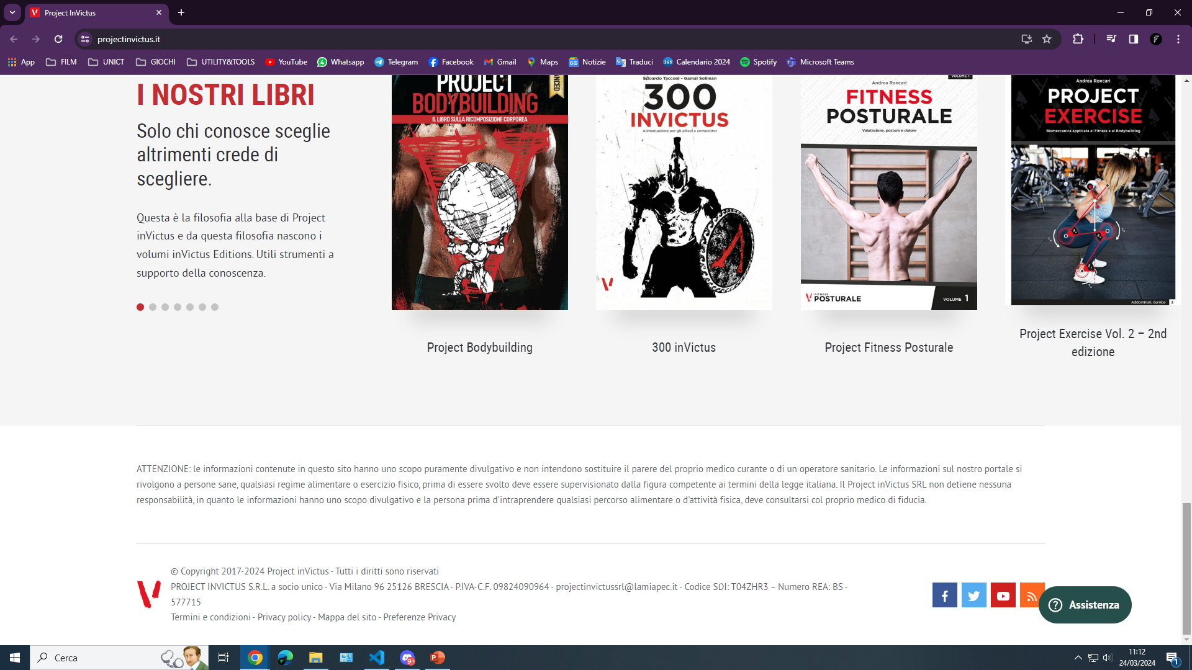

Slide 7
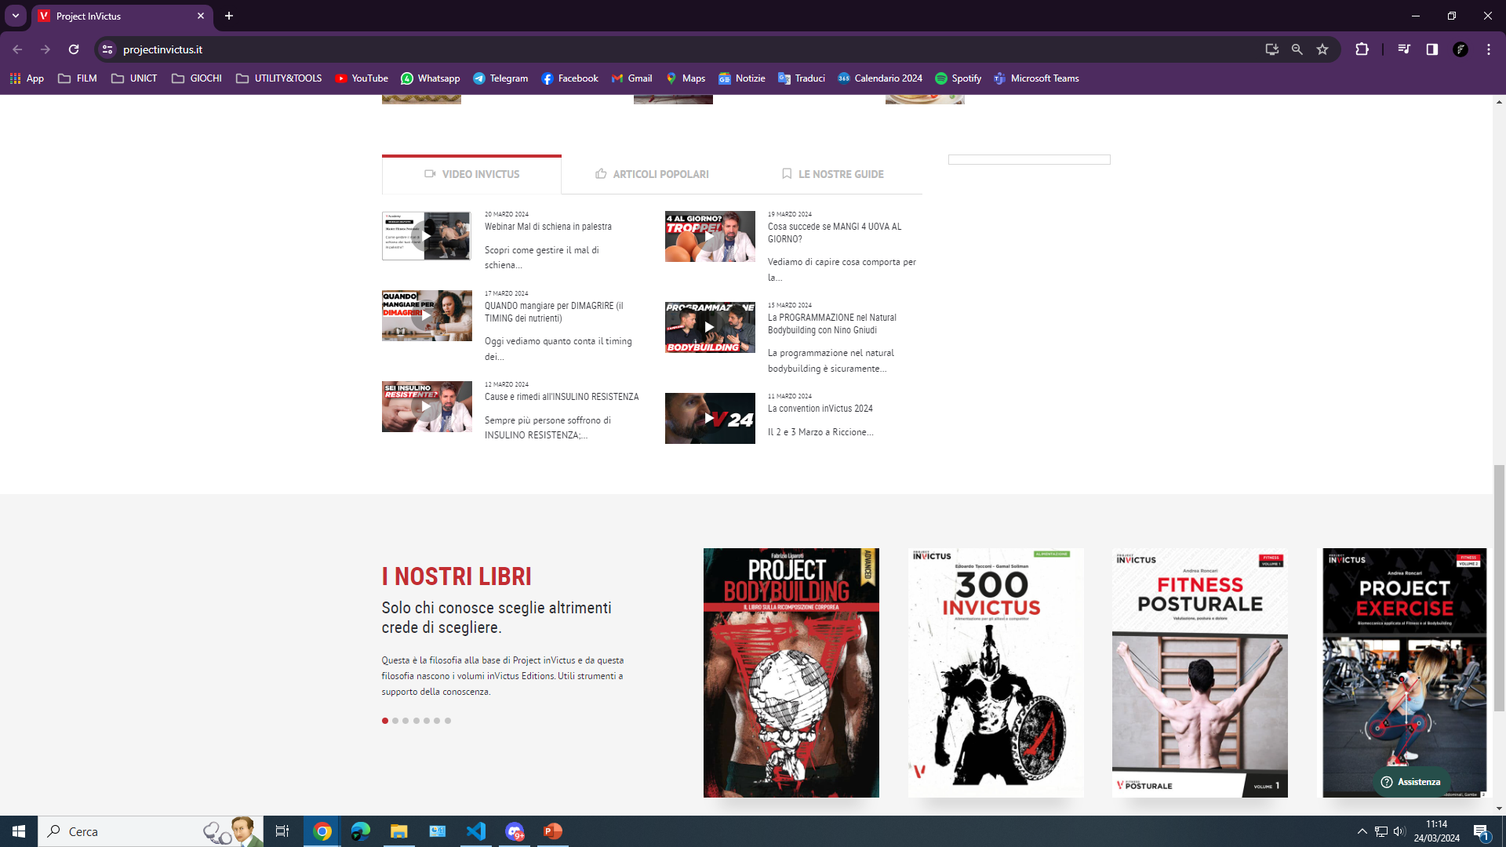

Gli elementi non inseriti non sono stati trattati al lezione, esempio:

